Slide 1
继承下的构造函数与析构函数
上机实验6
黄伟杰
济南大学自动化与电气工程学院

Slide 2
写出程序运行的结果。
按照以下要求，对程序进行修改后再调试，指出调试中出错的原因。
  将基类Base中数据成员x的访问权限改为private时，会出现哪些错误，为什么？
  将基类Base中数据成员x的访问权限改为protected时，会出现哪些错误，为什么？
  在原程序的基础上，将派生类Derived的继承方式改为private时，会出现哪些错误，为什么？
  在原程序的基础上，将派生类Derived的继承方式改为protected时，会出现哪些错误，为什么？
#include<iostream>
using namespace std;
class Base{
public:
void setx(int i)
{ x=i; }
int getx()
{ return x; }
public:
int x;
};
class Derived:public Base{
public:
void sety(int i)
{ y=i; }
int gety()
{ return y; }
void show()
{ cout<<"Base::x="<<x<<endl; // 语句1 }
public:
int y;
};
int main()
{
Derived bb; // 语句2
bb.setx(16); // 语句3
bb.sety(25); // 语句4
bb.show(); // 语句5
cout<<"Base::x="<<bb.x<<endl; // 语句6
cout<<"Derived::y="<<bb.y<<endl; // 语句7
cout<<"Base::x="<<bb.getx()<<endl; // 语句8
cout<<"Derived::y="<<bb.gety()<<endl; // 语句9
return 0;
}

Slide 3
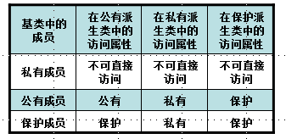
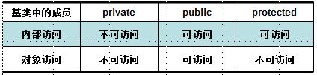
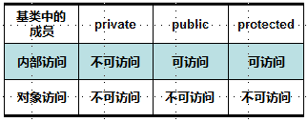
#include<iostream>
using namespace std;
class Base{
public:
void setx(int i)
{ x=i; }
int getx()
{ return x; }
public:
int x;
};
class Derived:public Base{
public:
void sety(int i)
{ y=i; }
int gety()
{ return y; }
void show()
{ cout<<"Base::x="<<x<<endl; // 语句1 }
public:
int y;
};
int main()
{
Derived bb; // 语句2
bb.setx(16); // 语句3
bb.sety(25); // 语句4
bb.show(); // 语句5
cout<<"Base::x="<<bb.x<<endl; // 语句6
cout<<"Derived::y="<<bb.y<<endl; // 语句7
cout<<"Base::x="<<bb.getx()<<endl; // 语句8
cout<<"Derived::y="<<bb.gety()<<endl; // 语句9
return 0;
}
基类成员在派生类中的访问属性
公有继承的访问规则
私有继承的访问规则
保护继承的访问规则
基类中的成员 | private | public | protected
内部访问 | 不可访问 | 可访问 | 可访问
对象访问 | 不可访问 | 不可访问 | 不可访问

Slide 4
实验目的
掌握派生类的声明方法和派生类构造函数的定义方法
掌握不同方式下，构造函数与析构函数的执行顺序与构造规则

Slide 5
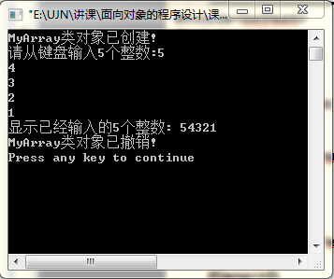
#include<iostream>
#include<string>
using namespace std;
class MyArray{
public:
MyArray(int length);
~MyArray();
void Input();
void Display(string);
protected:
int *alist;
int length;
};
MyArray::MyArray(int leng)
{
if(leng<=0)
{
cout<<"error length";
exit(1);
}
alist = new int [length];
length = leng;
if(alist == NULL)
{
cout<<"assign failure";
exit(1);
}
cout<<"MyArray类对象已创建!"<<endl;
}
MyArray::~MyArray()
{
delete [ ] alist;
cout<<"MyArray类对象已撤销!"<<endl;
}
void MyArray::Display(string str)
{
int i;
int *p=alist;
cout<<str<<length<<"个整数: ";
for(i=0;i<length;i++,p++)
cout<<*p<<"";
cout<<endl;
}
void MyArray::Input()
{
cout<<"请从键盘输入"<<length<<"个整数:";
int i;
int *p=alist;
for(i=0;i<length;i++,p++)
cin>>*p;
}
int main()
{
MyArray a(5);
a.Input();
a.Display("显示已经输入的");
return 0;
}

Slide 6
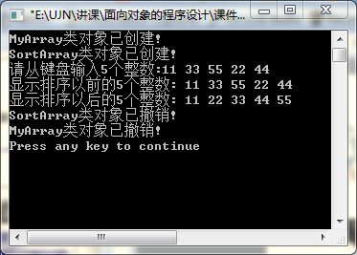
实验内容
写出程序运行的结果。
声明一个SortArray继承类MyArray，在该类中定义一个函数，具有将输入的整数从小到大进行排序的功能

Slide 7
Thank you !!

